Slide 1
浅谈HTTP协议
刘付强
2015-08

Slide 2
目录大纲
了解 Web 及网络基础
简单的 HTTP 协议
HTTP 报文内的 HTTP 信息
返回结果的 HTTP 状态码（STATUS）
与 HTTP 协作的 Web 服务器
HTTP 首部（HEADER）

Slide 3
目录大纲
确保 Web 安全的 HTTPS
确认访问用户身份的认证
基于 HTTP 的功能追加协议
构建 Web 内容的技术
Web 的攻击技术

Slide 4
浅谈HTTP协议
了解 Web 及网络基础

Slide 5
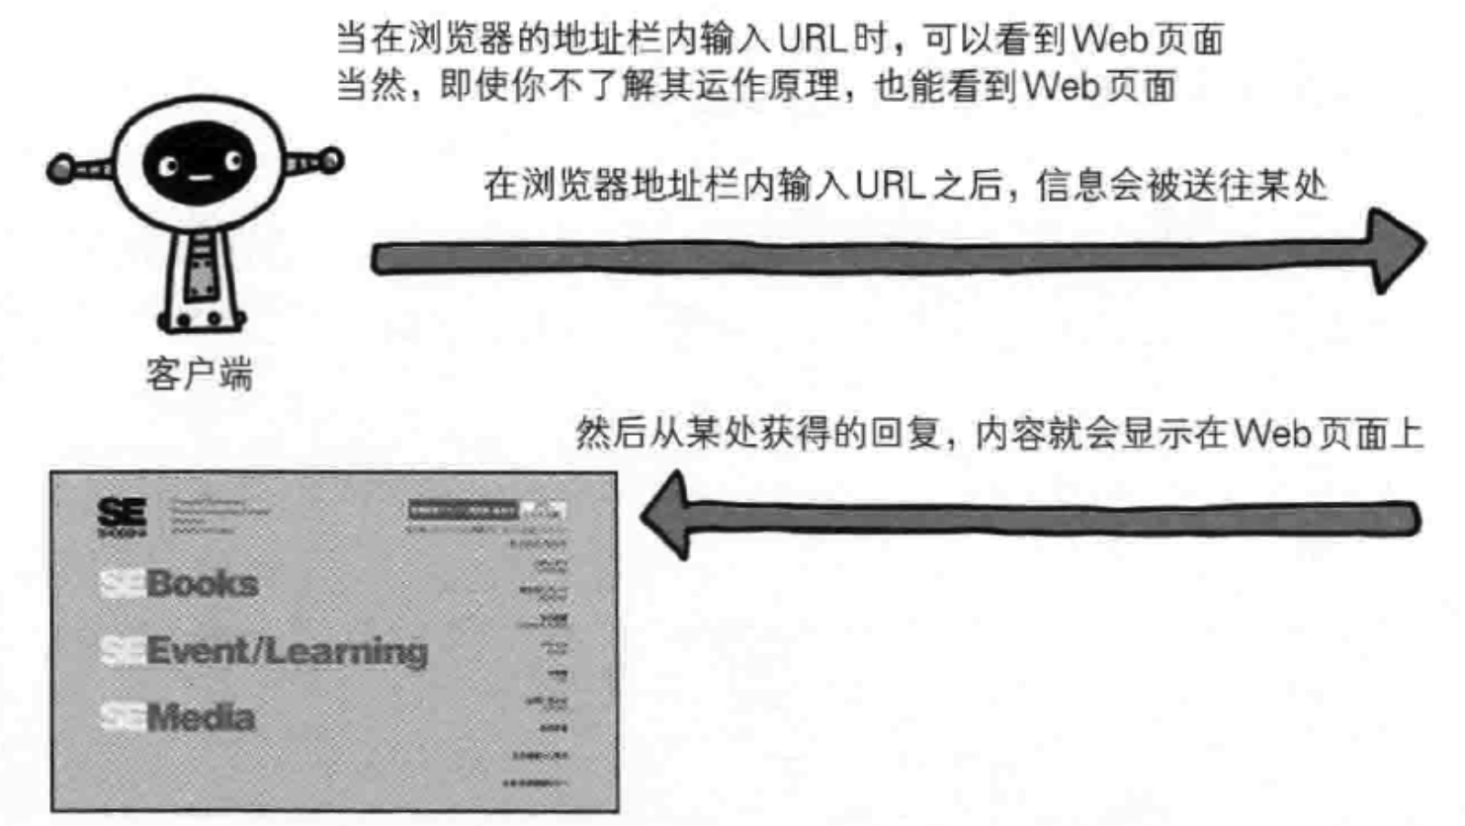
1.1使用Http协议访问Web

Slide 6

1.1使用Http协议访问Web
客户端(client): 通过发送请求获取服务器资源的Web浏览器，其他各种终端等设备
HTTP： HyperText Transfer Protocol ，超文本传输协议

Slide 7
1.2 HTTP诞生
1、1989年3月，为知识共享规划互联网 （三项构建技术：HTML、HTTP、URL）
2、成长历程
1990-11，CERN（欧洲核子研究组织）第一台web服务器和浏览器
1991-08-06，世界第一个网页上线（无资料保存）
1992-09，日本第一个网站主页上线 http://www.ibarakiken.gr.jp/www/index.html (http://www.ibarakiken.gr.jp)
1990年，HTML1.0因存在多处模糊不清的部分，草案被废弃
1993-01，NCSA（浏览器祖宗，美国国家超级计算机应用中心）研发Mosaic问世。同年秋，Mosaic的window、Mac版出现，NCSA web服务器，NCSA HTTPd 出现

Slide 8
1.2 HTTP诞生
2、成长历程
1994-12，网景发布Netscape Navigator 1.0
1995,微软发布Internet Explorer 1.0 ，2.0
1995，Apache 0.2，Html 2.0,web技术突飞猛进
1995起，微软网景PK，FE头大
2000左右，网景衰败，IE独占鳌头
2004，Mozilla 发布Firefox，浏览器第二次大战爆发

Slide 9
1.2 HTTP诞生
3、驻足不前的HTTP
HTTP/0.9 ,HTTP 1990问世，那时候没有作为正式标准。
HTTP/1.0 , 1996-05正式作为标准，记载于RFC1945，至今仍广泛使用在服务端。
HTTP/1.1 , 1997-01公布，目前是主流的版本，修订版RFC2616是最新版本
版本更新太慢，新一代HTTP/2.0在制定中，到普及仍需时日啊。

Slide 10
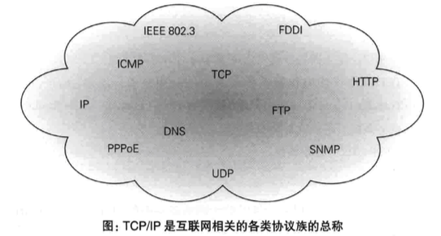
1.3 网络基础TCP/IP
什么叫“协议”？
计算机与网络设备要相互通信，双方就必须基于相同的方法。比如，如何探测到目标、由那一边先发起通信、使用哪种语言进行通信、怎么结束通信等规则都需要事先确定。不同硬件、操作系统之间的通信，所有这一切都需要一种规则。这就是协议（Protocol）

Slide 11
1.3 网络基础TCP/IP
TCP/IP 分层管理
分层好处：解耦，各司其职
应用层：决定向用户提供应用服务时通信的活动。
如：FTP、DNS、HTTP等
传输层：对应用层提供处于网络连接中两台计算机之间的 数据传输。
如：TCP、UDP
网络层：用来处理在网络上流动的数据包。
数据包是最小的传输数据单位。该层规定了通过怎 样的路径到达对方计算机，并把数据包传送给对 方。
链路层：处理连接网络的硬件部分，包括控制操作系统、硬件 的设备驱动、NIC、光纤等物理可见部分。

Slide 12
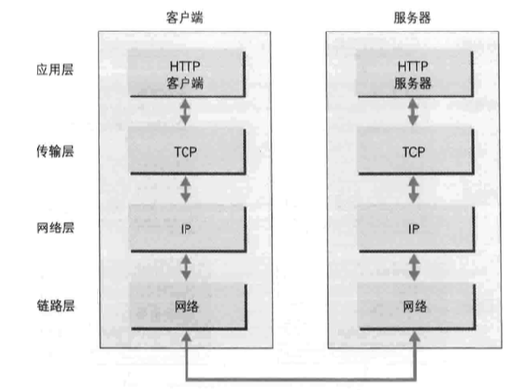
1.3 网络基础TCP/IP

Slide 13
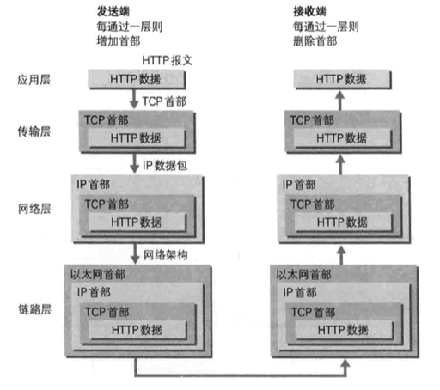
1.3 网络基础TCP/IP

Slide 14
1.4 IP、TCP和DNS
负责传输的IP协议
作用：把各种数据包传送给对方。（IP地址+MAC地址）
使用ARP协议凭借MAC地址进行通信
没人能够全面掌握互联网中的传输状况（路由选择）

Slide 15
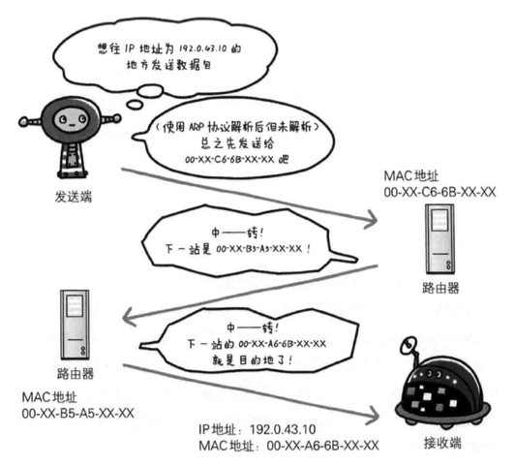
1.4 IP、TCP和DNS

Slide 16
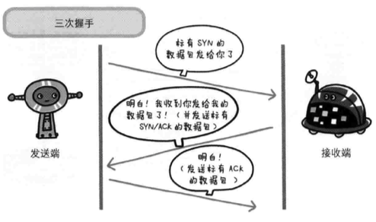
1.4 IP、TCP和DNS
确保可靠性的TCP协议
作用：为了容易传输大数据把数据分割，并能够保证数据完整送达。
三次握手

Slide 17
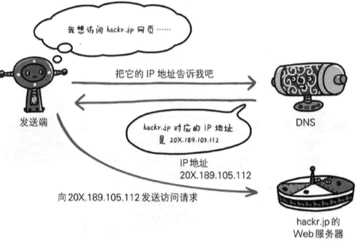
1.4 IP、TCP和DNS
负责域名解析的DNS服务
作用：位于应用层，提供域名到IP地址的解析服务

Slide 18
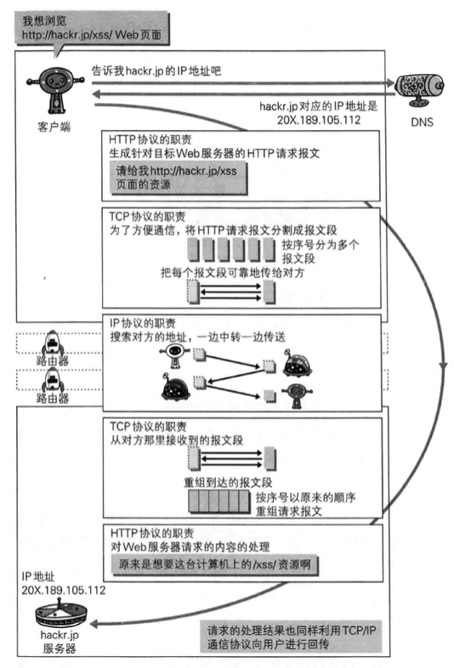
1.5 各种协议于HTTP的关系

Slide 19
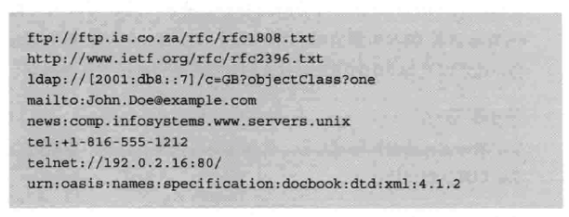
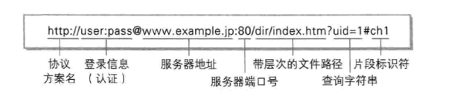
1.6 URI 和URL
URI: Uniform Resoure Identifier
Uniform：统一格式方便处理不同类型资源（http: or ftp:)
Resource： 资源定义是“可标识的任何东西”
Identifier： 可标识的对象，标示符
URI用字符串标识某一互联网资源，而URL标识资源的地点（Location），URL是URI的子集。

Slide 20
浅谈HTTP协议
简单的 HTTP 协议

Slide 21
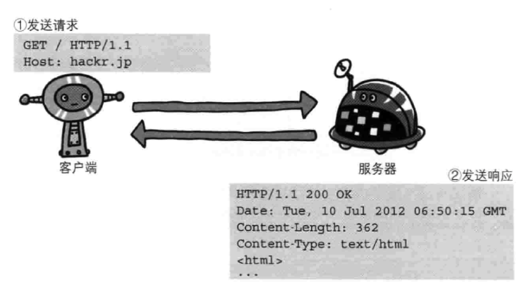
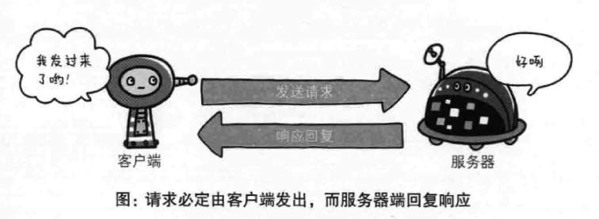

简单的 HTTP 协议
2.1 HTTP协议用于客户端和服务端之间的通信
2.2 通过请求和响应的交换达成通信

Slide 22
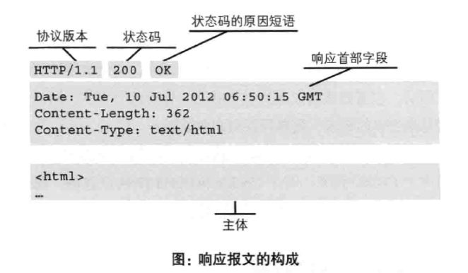
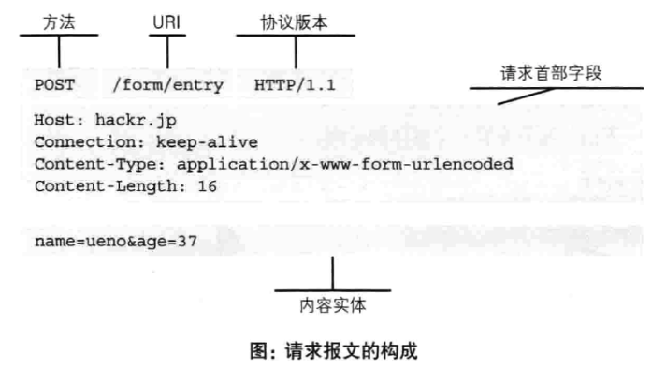
简单的 HTTP 协议

Slide 23
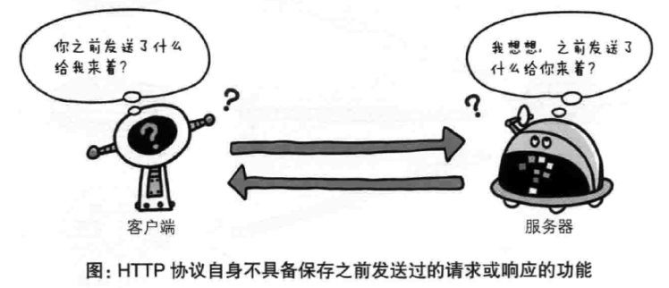
简单的 HTTP 协议
2.3 HTTP是不保存状态的协议（stateless)
引入Cookie来解决状态问题

Slide 24
简单的 HTTP 协议
2.5 HTTP方法
GET
POST
PUT
HEAD
DELETE
OPTION
TRACE
CONNECT

Slide 25
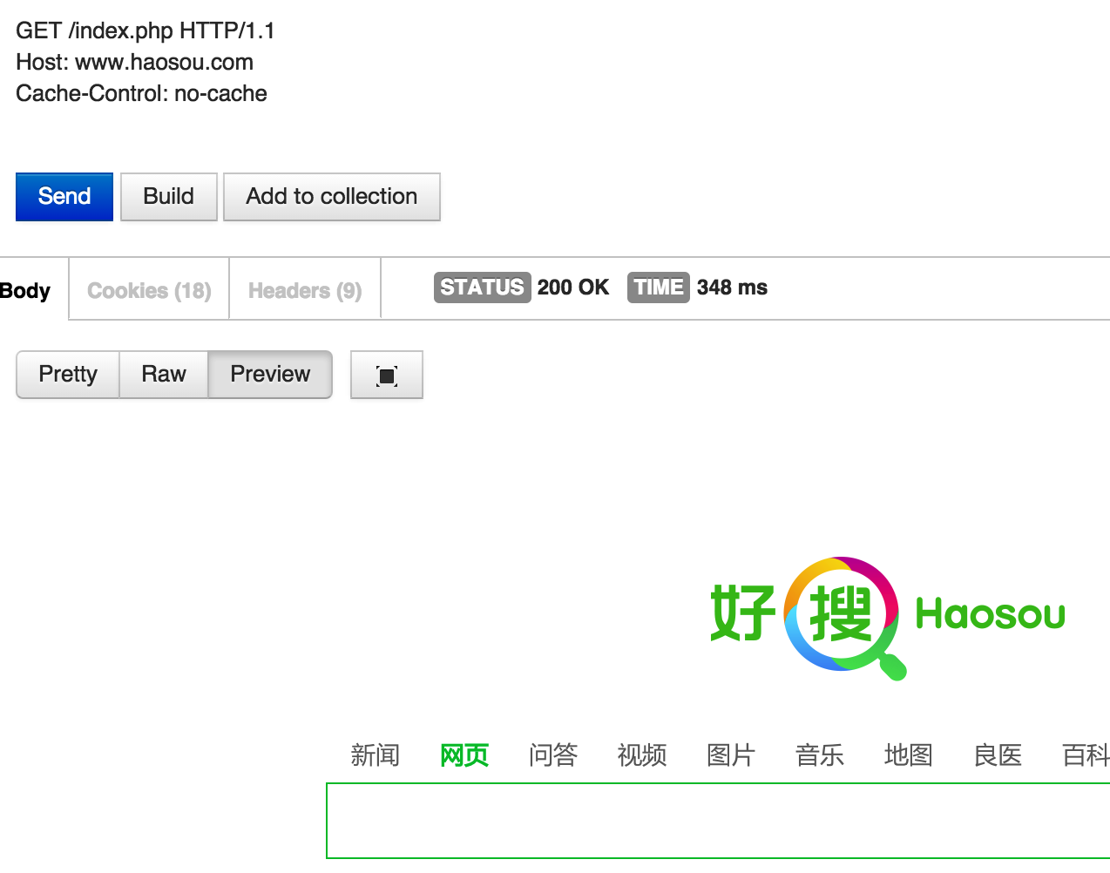
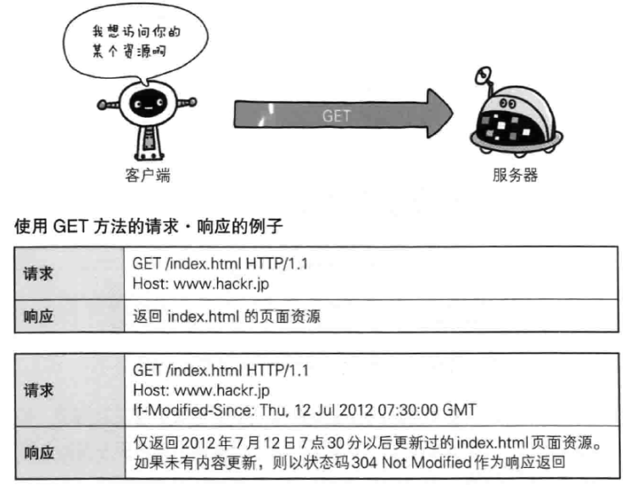
简单的 HTTP 协议
GET方法
[liufuqiang:~]$telnet www.haosou.com 80
Trying 42.236.9.125...
Connected to www.haosou.com.
Escape character is '^]'.
GET / HTTP/1.1
Host: www.haosou.com

Slide 26
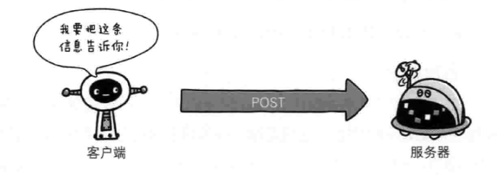
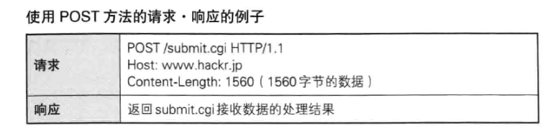
简单的 HTTP 协议
POST方法

Slide 27
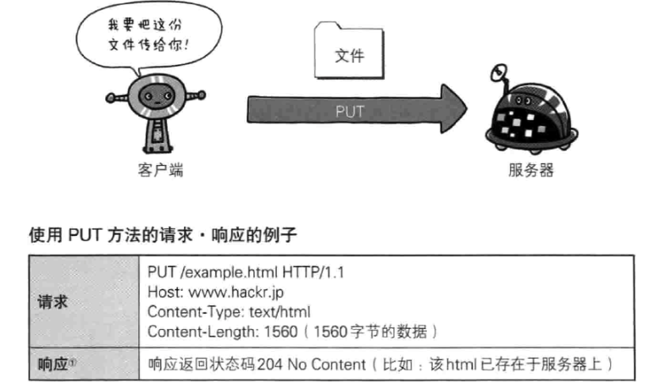
简单的 HTTP 协议
PUT方法
PUT方法用来传输文件，像FTP一样，要求在请求报文的主体中包含文件内容
，然后保存到请求URI指定的位置。但不带验证机制，不安全，不常用。

Slide 28
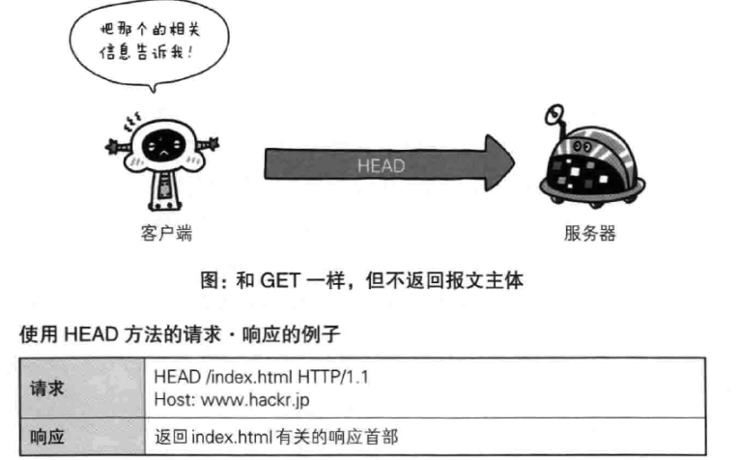
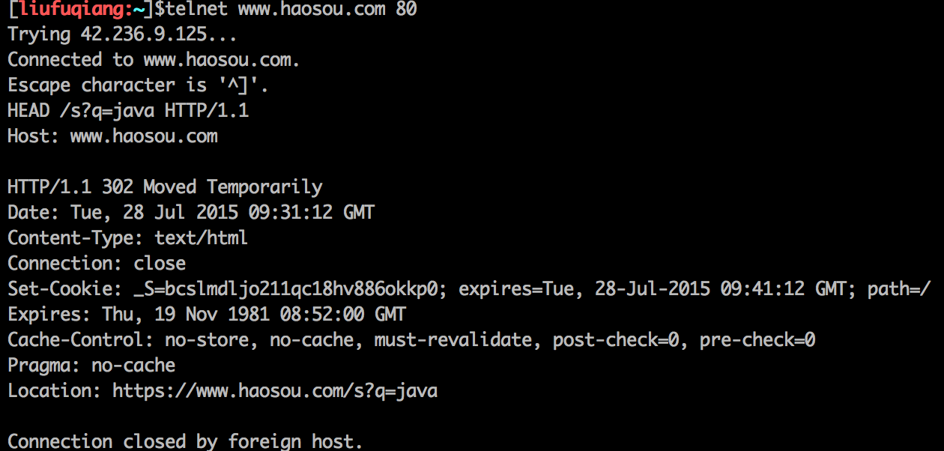
简单的 HTTP 协议
HEAD方法

Slide 29
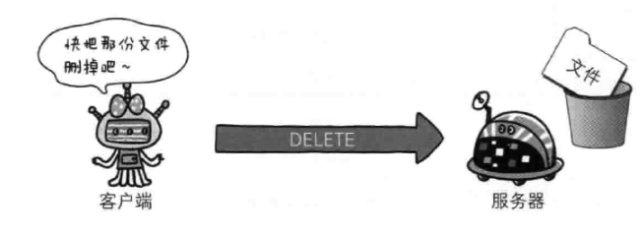
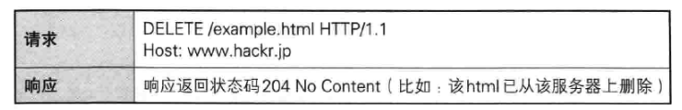
简单的 HTTP 协议
DELETE方法
同PUT，不安全，不常用

Slide 30
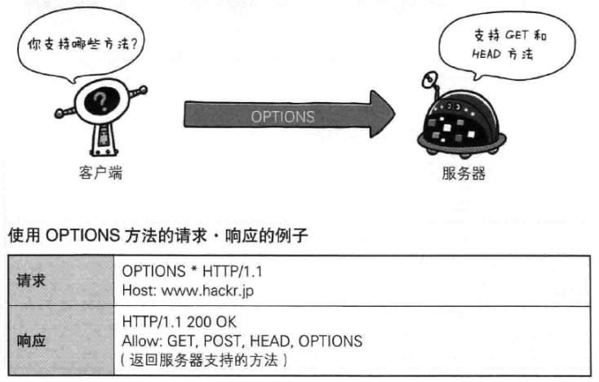
简单的 HTTP 协议
OPTIONS 方法
询问支持的方法

Slide 31
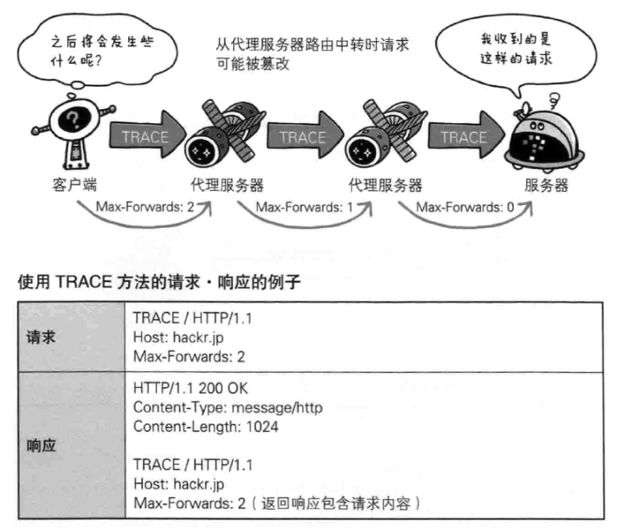
简单的 HTTP 协议
TRACE方法
类似traceroute，
追踪每一跳
存在XST，基本
废弃了

Slide 32
简单的 HTTP 协议
TRACE方法
类似traceroute，
追踪每一跳
存在XST，基本
废弃了

Slide 33
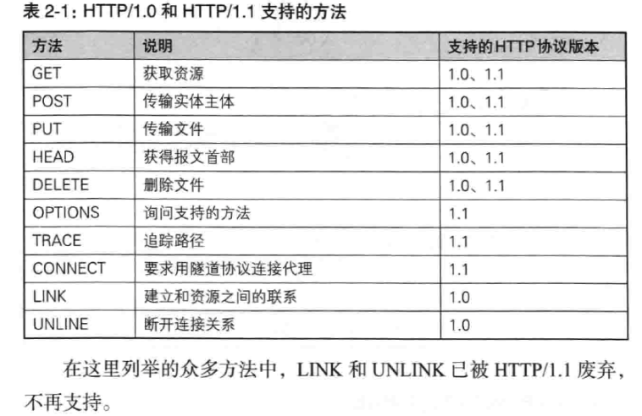
简单的 HTTP 协议

Slide 34
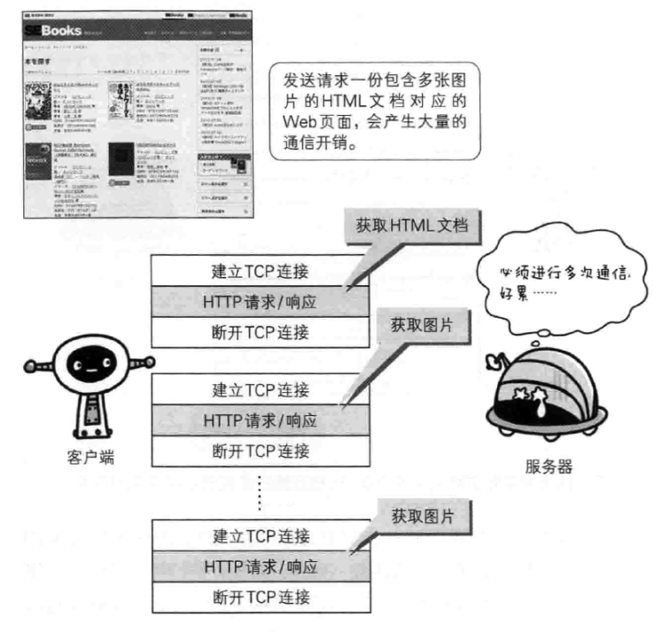
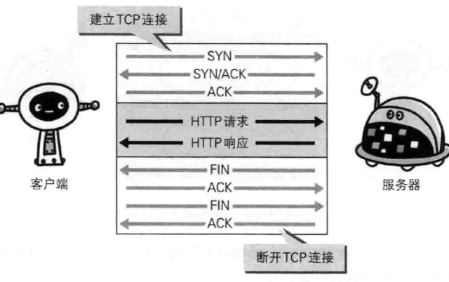
简单的 HTTP 协议
Keep-Alive:持续连接节省通信量

Slide 35
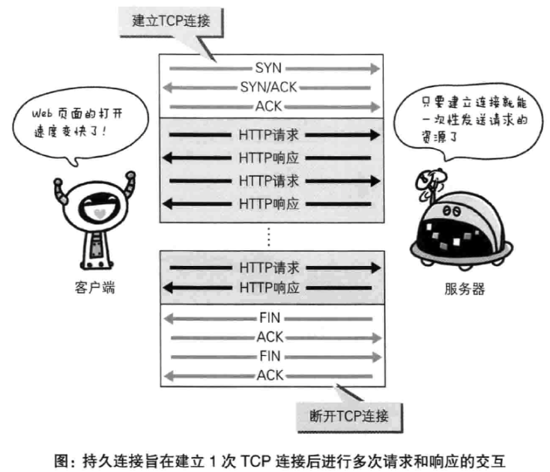
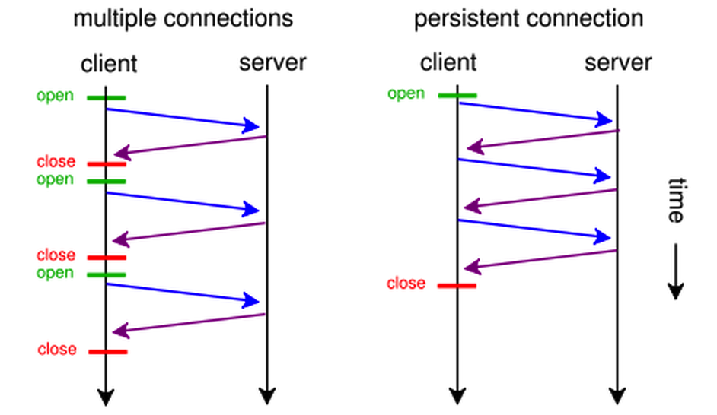
简单的 HTTP 协议
Keep-Alive:持续连接节省通信量
持久连接的意思：只要一端没有明确提出断开连接，则保持TCP连接状态。
持久连接降低服务端压力，加快页面的显示速度；
HTTP/1.1默认都是持续连接；HTTP/1.0未标准化；
http 1.0中默认是关闭的，需要在http头加入"Connection: Keep-Alive"，才能启用Keep-Alive；http 1.1中默认启用Keep-Alive，如果加入"Connection: close "，才关闭。

Slide 36
简单的 HTTP 协议
Keep-Alive:持续连接节省通信量
长连接的数据传输完成识别
1、判断传输数据是否达到了Content-Length指示的大小；
2、动态生成的文件没有Content-Length，它是分块传输（chunked），这时候就要根据chunked编码来判断，chunked编码的数据在最后有一个空chunked块，表明本次传输数据结束。
连接数限制问题
浏览器对同域名的TCP链接数量有不同的限制，解决办法---泛域名。

Slide 37
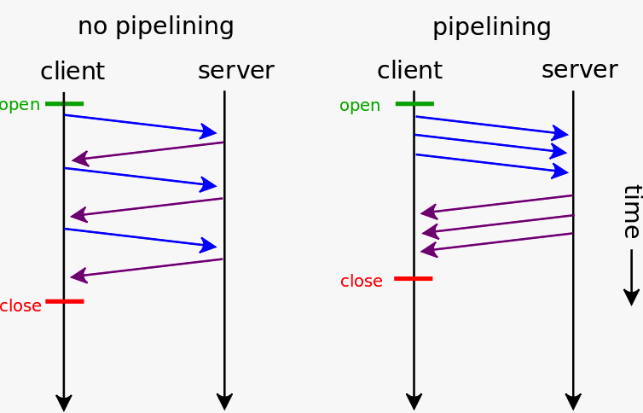
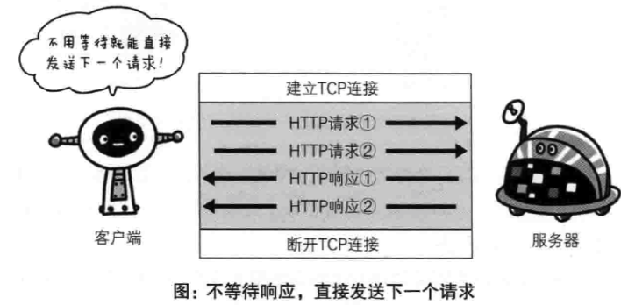
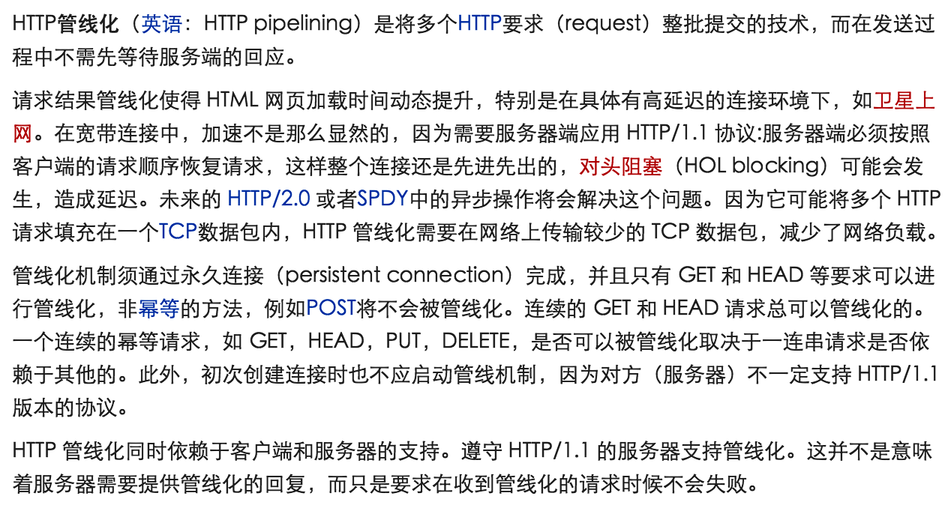
简单的 HTTP 协议
Pipelining:管线化
持久连接下可以pipelining发送，不用等待第一个请求的回执响应既可以发送下一个请求。这样可以实现并发处理多个请求。
线头阻塞问题，导致目前都不再用它
改良的SPDY
谷歌放弃SPDY

Slide 38
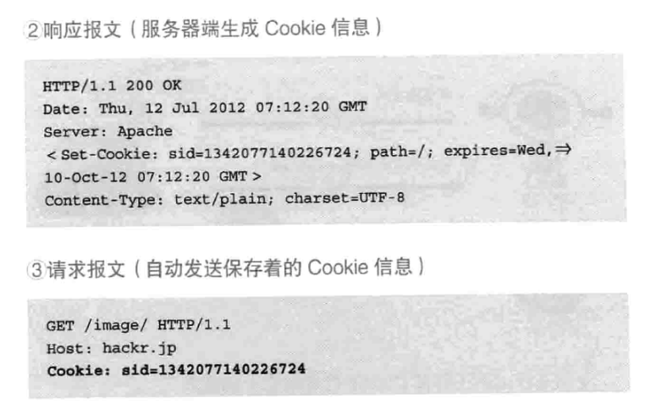
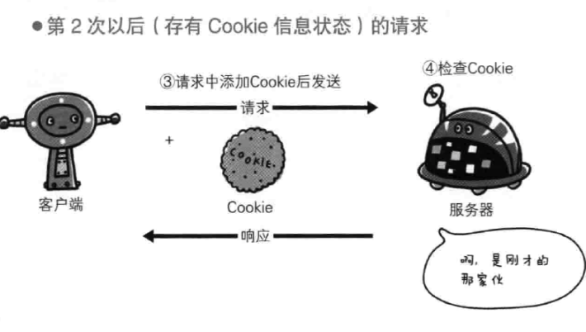
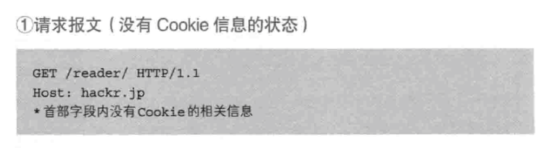
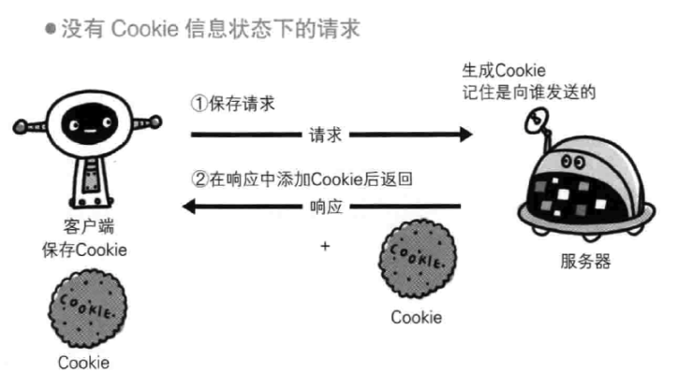
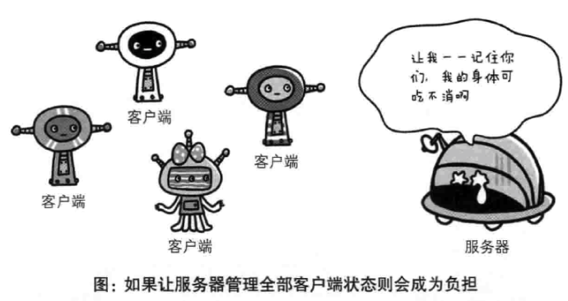
简单的 HTTP 协议
Cookie:解决无状态问题

Slide 39
浅谈HTTP协议
HTTP报文信息

Slide 40
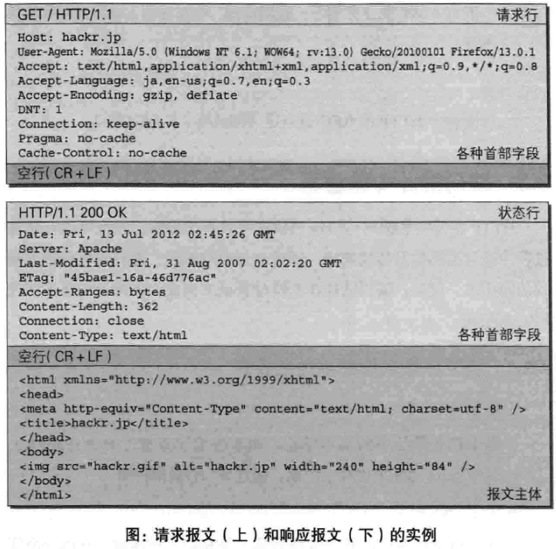
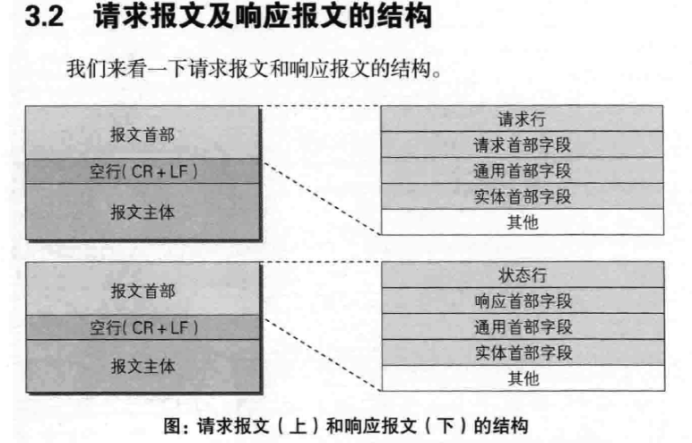
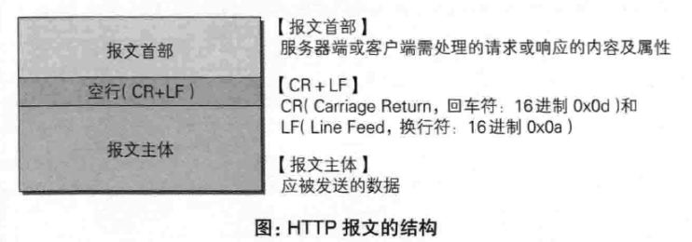
HTTP报文信息
HTTP报文：用于HTTP协议交互的信息。
分请求报文（Request）和响应报文（Responser）2种。
报文格式：多行，用\r\n分割。分header和body2段。

Slide 41
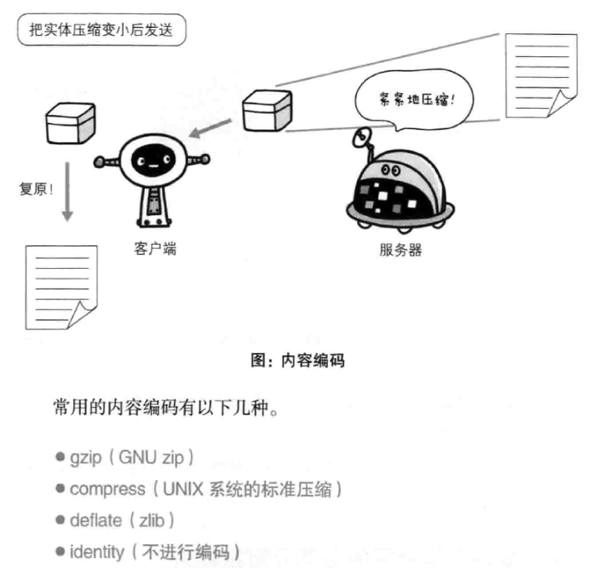
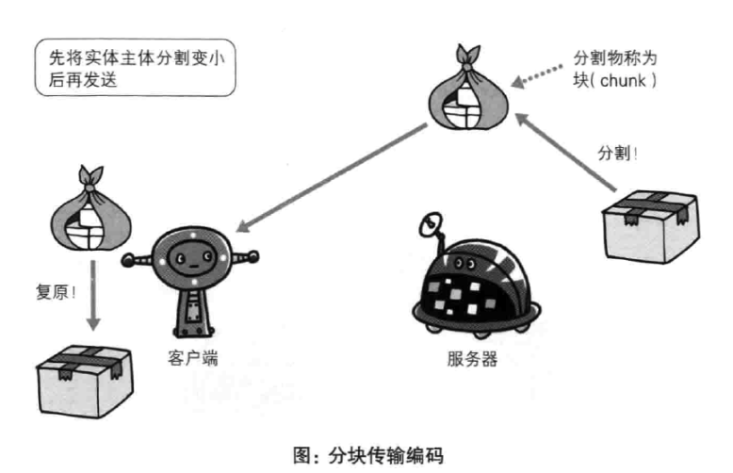
HTTP报文信息
压缩和Chunked

Slide 42
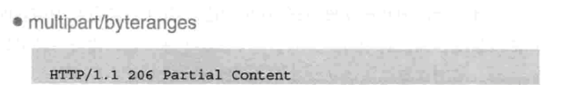
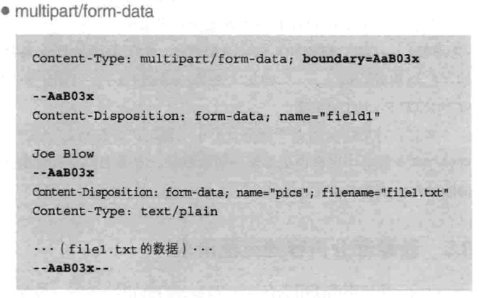
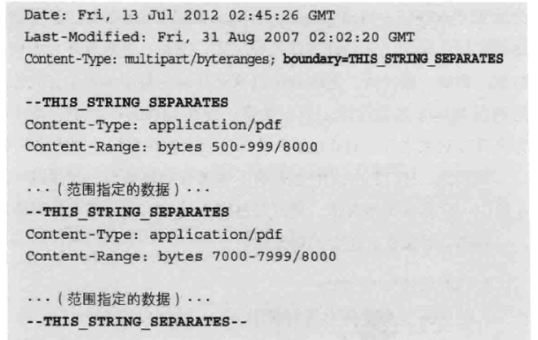
HTTP报文信息
多数据对象
Multipart/form-data:Web表单文件上传用
Multipart/byteranges: 状态码206，响应内容包含多个内容时用。

Slide 43
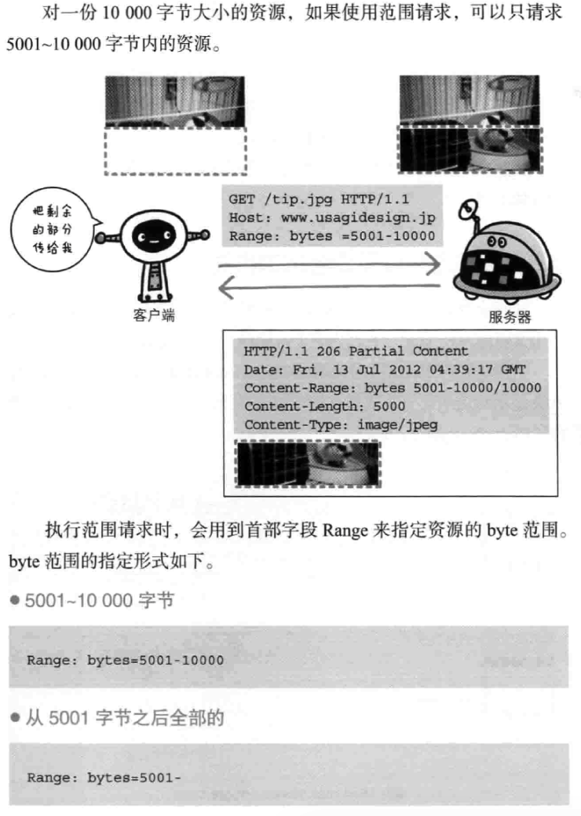
HTTP报文信息
获取局部内容

Slide 44
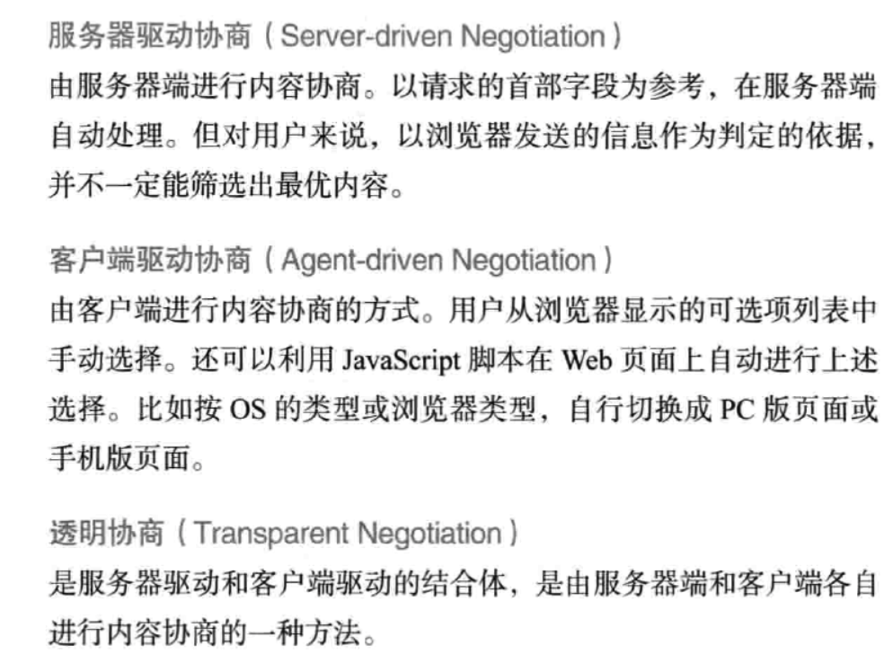
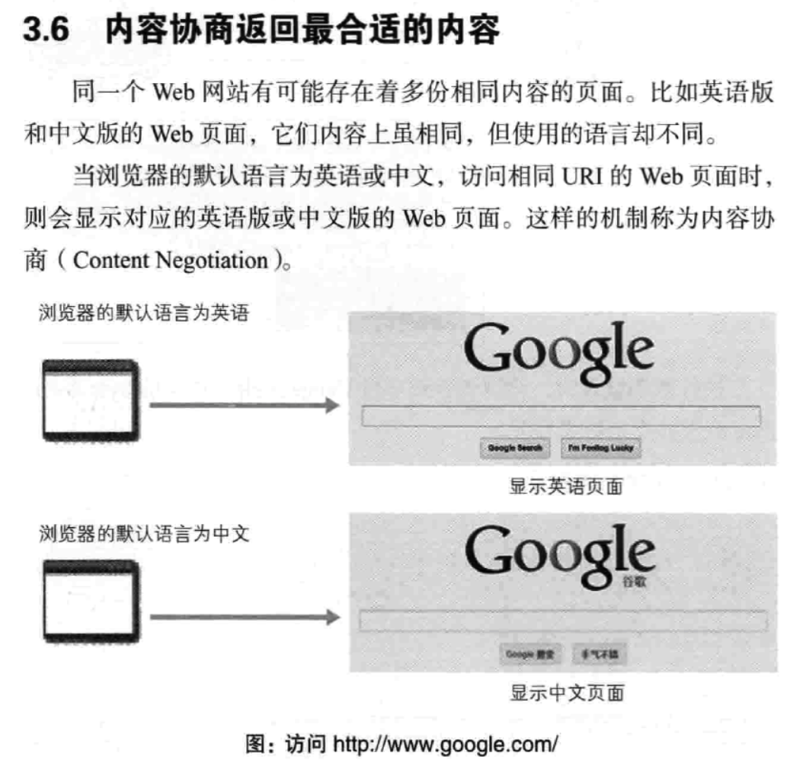

HTTP报文信息

Slide 45
浅谈HTTP协议
返回结果的HTTP状态码

Slide 46


返回结果的HTTP状态码
RFC2616有40种，常用的14种

Slide 47








返回结果的HTTP状态码

Slide 48



返回结果的HTTP状态码

Slide 49


返回结果的HTTP状态码

Slide 50


返回结果的HTTP状态码

Slide 51
返回结果的HTTP状态码
更多状态码 http://httpstatus.es

Slide 52
浅谈HTTP协议
Web 服务器

Slide 53


Web 服务器

Slide 54


Web 服务器 通信转发程序：代理、网关、隧道

Slide 55


Web 服务器 通信转发程序：代理、网关、隧道

Slide 56


Web 服务器 通信转发程序：代理、网关、隧道

Slide 57

Web 服务器 通信转发程序：代理、网关、隧道
反向代理(Varnish,Nginx,Squid)

Slide 58



Web 服务器
正向代理、反向代理、透明代理
正向代理是一个位于客户端和原始服务器(origin server)之间的服务器，为了从原始服务器取得内容，客户端向代理发送一个请求并指定目标(原始服务器)，然后代理向原始服务器转交请求并将获得的内容返回给客户端。客户端必须设置正向代理服务器，当然前提是要知道正向代理服务器的IP地址，还有代理程序的端口。

Slide 59



Web 服务器
反向代理服务器像正向代理服务器一样拥有CACHE的作用，它可以缓存原始资源服务器B的资源，而不是每次都要向原始资源服务器B请求数据，特别是一些静态的数据，比如图片和文件，如果这些反向代理服务器能够做到和用户X来自同一个网络，那么用户X访问反向代理服务器X，就会得到很高质量的速度。这正是CDN技术的核心
反向代理正好与正向代理相反，对于客户端而言代理服务器就像是原始服务器，并且客户端不需要进行任何特别的设置。客户端向反向代理的命名空间(name-space)中的内容发送普通请求，接着反向代理将判断向何处(原始服务器)转交请求，并将获得的内容返回给客户端。
1、 保护和隐藏原始资源服务器
2、 负载均衡

Slide 60

Web 服务器
透明代理的意思是客户端根本不需要知道有代理服务器的存在，它改编你的request fields（报文），并会传送真实IP。注意，加密的透明代理则是属于匿名代理，意思是不用设置使用代理了。
透明代理实践的例子就是时下很多公司使用的行为管理软件

Slide 61


Web 服务器

Slide 62
浅谈HTTP协议
HTTP首部（HEADER）

Slide 63



HTTP首部（HEADER）

Slide 64
HTTP报文信息
通用首部
信息性首部 Connection Date MIME-Version Trailer Transfer-Encoding Update Via
缓存首部 Cache-Control Pragma
请求首部
信息性首部 Client-IP From Host Referer UA-XXX User-Agent
Accept首部 Accept Accept-Charset Accept-Encoding Accept-Language TE
条件请求首部 Expect If-Match If-Modified-Since If-None-Match If-Range If- Unmodified-Since Range
安全请求首部 Authorization Cookie Cookie2
代理请求首部 Max-Forward Proxy-Authorization Proxy-Connection
响应首部
信息性首部 Age Public Retry-After Server Title Warning
协商首部 Accept-Ranges Vary
安全响应首部 Proxy-Authenticate Set-Cookie Set-Cookie2 WWW- Authenticate
实体首部
信息性实体首部 Allow Location
内容首部 Content-Base Content-Encoding Content-Language Content- Length Content-Location Content-MD5 Content-Range Content-Type
实体缓存首部 ETag Expires Last-Modified
扩展首部
无定义
查看更详细

Slide 65





HTTP首部（HEADER）

Slide 66




HTTP首部（HEADER）
参考1 参考2

Slide 67



HTTP首部（HEADER）

Slide 68










HTTP首部（HEADER）
改指令仅对缓存代理、CDN等环节起作用哦

Slide 69











HTTP首部（HEADER）

Slide 70



HTTP首部（HEADER）

Slide 71

HTTP首部（HEADER）

Slide 72


















HTTP首部（HEADER）

Slide 73






HTTP首部（HEADER）

Slide 74









HTTP首部（HEADER）

Slide 75










HTTP首部（HEADER）

Slide 76












HTTP首部（HEADER）

